Slide 1
Системное программирование
Лекция 16
Оптимизация кода

Slide 2
План лекции
Понятие оптимизации
Аспекты оптимизации в системном программировании
Уровни оптимизации
Принцип оптимизации компилятором
Примеры оптимизации
Свойство локальности

Slide 3
Оптимизация кода
Оптимизация кода – это процесс преобразования части кода в другую функционально эквивалентную часть для улучшения одной или более характеристик кода
Две самые важные характеристики – это скорость работы и размер кода
К другим характеристикам относятся энергопотребление, необходимое для выполнения кода, время компиляции кода и – в случае, если конечный код требует JIT-компиляции, – длительность JIT-компиляции

Slide 4
Оптимизация кода
Нужно ли заниматься оптимизацией кода вручную?
Однозначного ответа нет, но если коротко – всё зависит от ситуации
Компиляторы постоянно совершенствуются в отношении методов, применяемых ими для оптимизации кода. Но они не идеальны. Тем не менее, вместо траты на ручную оптимизацию программы гораздо продуктивнее использовать специфические средства компилятора и дать ему возможность оптимизировать код

Slide 5
Оптимизация кода
Со временем оптимизирующие компиляторы для языков высокого уровня совершенствовались, и их авторы начали утверждать, что производительность сгенерированного компилятором кода находится в пределах от 10 до 50 процентов от оптимизированного вручную ассемблерного кода
Многие программисты начали ссылаться на статистику типа «мой компилятор обеспечивает 90-процентную скорость ассемблера, поэтому использовать язык ассемблера – безумие». Проблема в том, что они никогда не удосуживались писать оптимизированные вручную версии своих приложений на ассемблере, чтобы проверить свои утверждения

Slide 6
Оптимизация кода
Авторы оптимизирующих компиляторов не лгали. При определенных условиях оптимизирующий компилятор может создавать код, который почти так же хорош, как и язык ассемблера, оптимизированный вручную
Однако для достижения этих уровней производительности код HLL* должен быть написан соответствующим образом. Написание HLL-кода таким образом требует четкого понимания того, как работают компьютеры и исполняется программное обеспечение
Поэтому даже если вам не требуется проводить оптимизацию вручную, важно понимать как её проводит компилятор и что в вашем исходном коде может препятствовать эффективной работе оптимизирующего компилятора
*HLL – High Level Language (Язык высокого уровня)

Slide 7
Оптимизация кода
Перед тем, как переходить к обсуждению оптимизации стоит отметить, что она должна проводиться строго при необходимости и проводиться с осторожностью (поэтому каждый шаг оптимизации должен быть тщательно отлажен и протестирован)
Как говорил Дональд Кнут – «Преждевременная оптимизация – это корень всех бед»
Как разработчик вы не должны при разработке думать об оптимальности, а должны думать о целостности и завершенности своего кода, т.е. нет смысла писать оптимальный код, который не выполняет своего предназначения

Slide 8
Оптимизация кода
Оптимизация кода и системное программирование ещё более тесно связаны, особенно в контексте создания эффективных и надежных систем
Вот несколько ключевых аспектов, которые объясняют эту связь:
Производительность
Эффективное использование ресурсов
Надежность и стабильность
Совместимость и переносимость
Безопасность
Отладка и тестирование

Slide 9
Оптимизация кода
Производительность:
Оптимизация кода: Включает в себя улучшение времени выполнения программы, уменьшение использования памяти и других ресурсов
Системное программирование: Часто требует высокой производительности, особенно в критически важных системах, таких как операционные системы, драйверы устройств и встроенные системы. Оптимизация кода помогает достичь необходимых уровней производительности

Slide 10
Оптимизация кода
Эффективное использование ресурсов:
Оптимизация кода: Направлена на минимизацию использования процессорного времени, памяти и других ресурсов
Системное программирование: Включает управление ресурсами на низком уровне, такими как управление памятью, планирование задач и взаимодействие с аппаратным обеспечением. Оптимизация кода помогает эффективно использовать эти ресурсы

Slide 11
Оптимизация кода
Надежность и стабильность:
Оптимизация кода: Может включать улучшение структуры кода, устранение узких мест и повышение общей стабильности программы
Системное программирование: Требует высокой надежности, так как ошибки могут привести к серьезным сбоям в системе. Оптимизация кода помогает уменьшить вероятность ошибок и повысить надежность

Slide 12
Оптимизация кода
Совместимость и переносимость:
Оптимизация кода: Может включать адаптацию кода для работы на различных платформах и архитектурах
Системное программирование: Часто требует создания кода, который может работать на различных аппаратных и программных платформах. Оптимизация кода помогает обеспечить совместимость и переносимость

Slide 13
Оптимизация кода
Безопасность:
Оптимизация кода: Может включать улучшение безопасности кода, устранение уязвимостей и защиту от атак
Системное программирование: Требует высокого уровня безопасности, особенно в критически важных системах. Оптимизация кода помогает улучшить безопасность и защитить систему от угроз

Slide 14
Оптимизация кода
Отладка и тестирование:
Оптимизация кода: Включает процессы отладки и тестирования для выявления и устранения проблем в коде
Системное программирование: Требует тщательного тестирования и отладки, так как ошибки могут иметь серьезные последствия. Оптимизация кода помогает улучшить процессы отладки и тестирования

Slide 15
Оптимизация кода
Возможно несколько уровней оптимизации:
На самом абстрактном уровне вы можете оптимизировать программу, выбрав для нее лучший алгоритм. Этот метод не зависит от компилятора и языка программирования
Снижая уровень абстракции, следующим шагом будет ручная оптимизация вашего кода на основе используемого вами HLL, при этом оптимизация не должна завесить от конкретной реализации этого языка. Хотя такие оптимизации могут быть неприменимы к другим языкам, они должны быть применимы в разных компиляторах для одного и того же языка

Slide 16
Оптимизация кода
Возможно несколько уровней оптимизации:
Спустившись еще на один уровень, вы можете начать думать о структурировании кода таким образом, чтобы оптимизация была применима только к определенному поставщику или, возможно, только к определенной версии компилятора
Наконец, возможно, на самом низком уровне вы можете учитывать машинный код, который выдаёт компилятор, и корректировать инструкции написанные на HLL так, чтобы заставить компилятор генерировать некоторую определённую оптимизированную последовательность машинных инструкций

Slide 17
Оптимизация кода
Хотя описанный процесс разработки может быть немного завышен в требованиях, одно можно сказать наверняка: программисты, которые его используют, создадут наилучший машинный код с помощью компилятора
Это тот тип кода, который сопоставим с тем, что создают приличные программисты на языке ассемблера, и тот тип выходных данных компилятора, на который любят ссылаться программисты HLL, утверждая, что компиляторы создают код, сравнимый с рукописным ассемблером
Тот факт, что большинство людей не прибегают к таким крайностям при написании своего HLL-кода, никогда не входит в число аргументов. Тем не менее, факт остается фактом: тщательно написанный HLL-код может быть почти таким же эффективным, как и приличный ассемблерный код

Slide 18
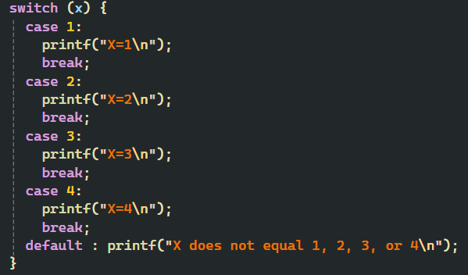
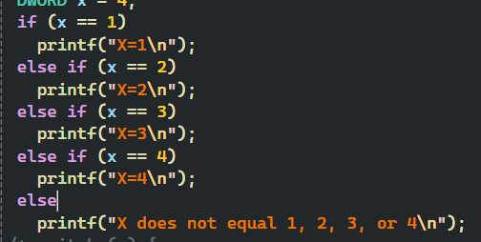
Оптимизация кода
Например, хотя эти два кода являются семантически эквивалентными (то есть они вычисляют один и тот же результат), нет никакой гарантии, что компилятор сгенерирует одинаковую последовательность машинных инструкций для обеих программ

Slide 19
Оптимизация кода
Преобразование промежуточного кода «в более эффективную форму» не является четко определенным процессом – что делает одну форму программы более эффективной, чем другую?
Основное определение эффективности заключается в том, что программа сводит к минимуму использование некоторых системных ресурсов, обычно памяти (пространства) или циклов процессора (скорости)
Оптимизатор компилятора мог бы управлять и другими ресурсами, но пространство и скорость являются главными факторами для программистов. Но даже если мы рассмотрим только эти два аспекта оптимизации, описать понятие «оптимальный» результат будет сложно

Slide 20
Оптимизация кода
Проблема в том, что оптимизация для достижения одной цели (скажем, повышения производительности) может привести к конфликтам с другой целью оптимизации (например, к сокращению использования памяти)
По этой причине процесс оптимизации обычно представляет собой компромисс, когда вы идете на компромиссы и жертвуете определенными подцелями (например, выполняете определенные части кода немного медленнее), чтобы получить приемлемый результат (например, создать программу, которая не потребляет слишком много памяти)

Slide 21
Оптимизация кода
Понимание того, как компилятор организует промежуточный код (для получения более качественного машинного кода на более поздних этапах), очень важно, если вы хотите помочь оптимизатору выполнять свою работу более эффективно
По мере прохождения управления по программе оптимизатор отслеживает значения переменных в процессе, известном как анализ потока данных (DFA)
После тщательного анализа компилятор может определить, где переменная не инициализирована, когда переменная содержит определенные значения, когда программа больше не использует переменную и (что не менее важно) когда компилятор просто ничего не знает о значении переменной

Slide 22
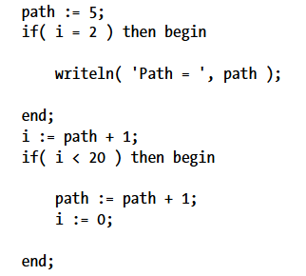
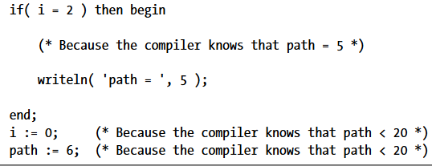
Оптимизация кода
Например хороший оптимизатор смог бы превратить код слева в код справа:

Slide 23
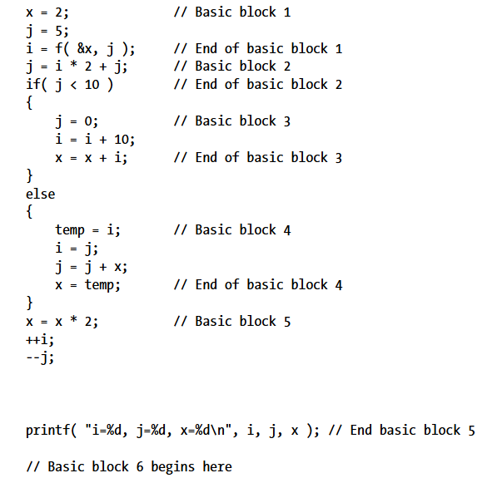
Оптимизация кода
Чтобы проанализировать поток данных, компиляторы разбивают исходный код на последовательности, известные как базовые блоки – машинные инструкции, от которых нет ответвлений, кроме как в начале и конце. Например, рассмотрим следующий код на C

Slide 24
Оптимизация кода
Этот фрагмент кода содержит пять основных блоков
Базовый блок 1 начинается с начала исходного кода. Базовый блок заканчивается в точке, где происходит переход к последовательности инструкций или из нее. Базовый блок 1 заканчивается вызовом функции f()
Базовый блок 2 начинается с инструкции, следующей за вызовом функции f(), а затем заканчивается в начале инструкции if, поскольку if может передавать управление в любое из двух мест
Инструкция else завершает базовый блок 3. Это также знаменует начало базового блока 4, потому что есть переход (от инструкции if then) к первому оператору, следующему за инструкцией else
Базовый блок 4 завершается не потому, что код передает управление куда-то еще, а потому, что происходит переход от базового блока 2 к первой инструкции, с которой начинается базовый блок 5 (из блока if's then). Базовый блок 5 завершается вызовом функции C printf()

Slide 25
Оптимизация кода
Самый простой способ определить, где начинаются и заканчиваются базовые блоки, – это рассмотреть ассемблерный код, который сгенерирует компилятор. Везде, где есть условная ветвь/переход, безусловный переход или команда вызова, базовый блок будет завершаться
Базовые блоки позволяют компилятору легко отслеживать, что происходит с переменными и другими программными объектами. Когда компилятор обрабатывает каждую инструкцию, он может (символически) отслеживать значения, которые будут храниться в переменной, на основе их начальных значений и вычислений для них в базовом блоке

Slide 26
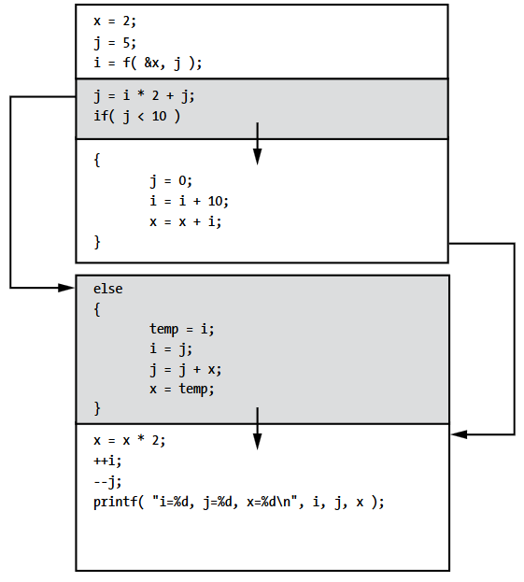
Оптимизация кода
Плохо структурированные программы могут создавать пути потока управления, которые сбивают с толку компилятор, уменьшая возможности оптимизации. Хорошие программы создают упрощаемые графики потоков – наглядные изображения пути потока управления

Slide 27
Оптимизация кода
Как уже упоминалось, потоковые графики в хорошо структурированных программах поддаются упрощению
Любая программа, состоящая только из структурированных управляющих команд (if, while, repeat..until и т.д.) и избегающая операторов goto, будет упрощаемой
Это важный момент, потому что оптимизаторы компиляторов, как правило, гораздо лучше справляются с работой над упрощаемыми программами. Напротив, программы, которые не являются упрощаемыми, как правило, приводят их в замешательство

Slide 28
Оптимизация кода
Что облегчает оптимизаторам работу с сокращаемыми программами, так это то, что их базовые блоки могут быть схематично свернуты, а заключенные в них блоки наследуют свойства (например, какие переменные изменяет блок) от вложенных блоков
Обрабатывая исходный файл таким образом, оптимизатор может работать с небольшим количеством базовых блоков, а не с большим количеством инструкций. Такой иерархический подход к оптимизации более эффективен и позволяет оптимизатору сохранять больше информации о состоянии программы

Slide 29
Оптимизация кода
Краткий обзор основных типов оптимизаций компилятора:
Свёртка констант
Распространение констант
Удаление мёртвого кода
Удаление общих подвыражений
Снижение стоимости операций
Анализ индуктивных переменных
Анализ инвариантов цикла
И много другое

Slide 30
Оптимизация кода
Свёртка констант – вычисление значений константных выражений или подвыражений во время компиляции, а не во время выполнения
Например, компилятор для следующей записи не будет генерировать инструкции для двух операций умножения, а просто заменит выражение на заранее высчитанное значение

Slide 31
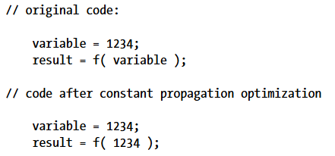
Оптимизация кода
Распространение констант – замена переменных постоянными значениями, если компилятор определяет, что программа присвоила эту константу переменной ранее в коде
Например, компилятор, поддерживающий постоянное распространение, выполнит следующую оптимизацию:

Slide 32
Оптимизация кода
В объектном коде манипулирование непосредственными константами часто более эффективно, чем манипулирование переменными; поэтому распространение констант часто приводит к гораздо лучшему коду
В некоторых случаях постоянное распространение также позволяет компилятору полностью исключить определенные переменные и инструкции (в этом примере компилятор мог бы удалить переменную = 1234; если в исходном коде нет более поздних ссылок на объект переменной)

Slide 33
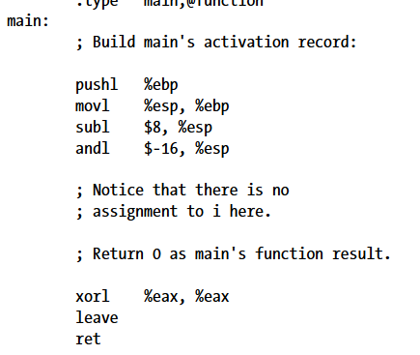
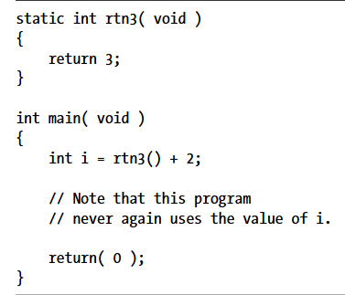
Оптимизация кода
Удаление мёртвого кода – удаление объектного кода, связанного с определенным оператором исходного кода, когда программа никогда не будет использовать результат этого оператора или когда условный блок никогда не будет истинным

Slide 34
Оптимизация кода
Удаление общих подвыражений – оптимизация компилятора, которая ищет экземпляры одинаковых выражений и анализирует возможность замены их на одну переменную, содержащую вычисленное значение
Часто часть выражения появляется в другом месте текущей функции; это называется подвыражением. Если значения переменных в подвыражении не изменились, программе не нужно пересчитывать их везде, где появляется подвыражение. Программа может просто сохранить значение подвыражения при первом вычислении, а затем использовать его при каждом последующем появлении подвыражения

Slide 35
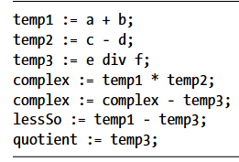

Оптимизация кода
Например, приличный компилятор мог бы преобразовать код слева в следующую последовательность операторов с тремя адресами

Slide 36
Оптимизация кода
Снижение стоимости операций – замена медленных операций, например, умножения и деления, на более быстрые, такие как сложение, вычитание, сдвиг
Пытаться снизить стоимость вручную рискованно. Хотя некоторые операции (например, деление) на большинстве процессоров выполняются почти всегда медленнее, чем другие (например, сдвиг вправо), многие оптимизации для снижения стоимости не переносимы на другие процессоры
Будьте очень осторожны при включении снижений стоимости непосредственно в ваш HLL-код – это одна из областей, где вы должны позволить компилятору выполнить свою работу

Slide 37
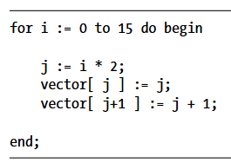
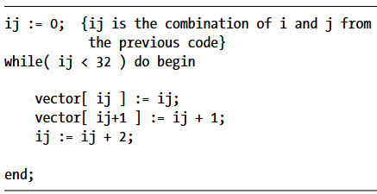
Оптимизация кода
Анализ индуктивных переменных – во многих выражениях, особенно в тех, которые появляются в цикле, значение одной переменной в выражении полностью зависит от какой-либо другой переменной. Часто компилятор может исключить вычисление нового значения или объединить два вычисления в одно на время этого цикла

Slide 38
Оптимизация кода
Анализ инвариантов цикла
Инвариант цикла – это выражение, которое не меняется на каждой итерации некоторого цикла
Оптимизатор может вычислить результат такого вычисления только один раз, вне цикла, а затем использовать вычисленное значение в теле цикла
Многие оптимизаторы достаточно умны, чтобы обнаружить вычисления, инвариантные к циклу, и могут использовать движение кода для перемещения инвариантных вычислений за пределы цикла

Slide 39
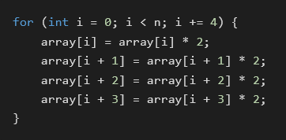
Оптимизация кода
Раскрутка циклов – техника оптимизации компьютерных программ, состоящая в искусственном увеличении количества инструкций, исполняемых в течение одной итерации цикла. Позволяет во многих случаях увеличить количество параллельно исполняемых блоков инструкций и более интенсивно использовать регистры процессора, кэш данных и исполнительных устройств

Slide 40
Оптимизация кода
Вычисления по короткой схеме – стратегия вычисления в некоторых языках программирования, при которой второй логический оператор выполняется или вычисляется только в том случае, если первого логического оператора недостаточно для определения значения выражения
Таким образом, после того, как результат выражения становится очевидным, его вычисление прекращается
Основные примеры таких вычислений – логические операторы AND и OR

Slide 41
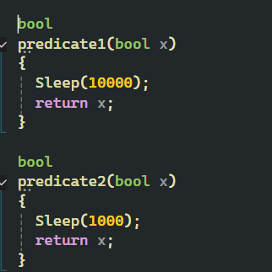
Оптимизация кода
Предположим у нас есть следующие предикаты:

Slide 42
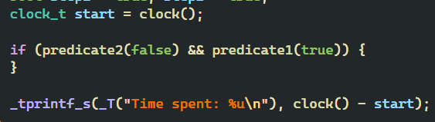

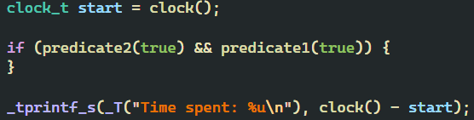

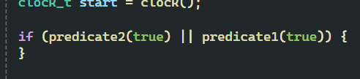

Оптимизация кода
Тогда при использовании вычислений по короткой схеме мы получим следующие результаты:

Slide 43

Оптимизация кода
Должно быть ясно, что программа не будет вычислять правую часть логического выражения. Следовательно, левая часть оператора конъюнкции (&&) или дизъюнкции (||) может действовать как блокирующий элемент, препятствующий выполнению правой части выражения
Это важный момент, и, действительно, корректная работа многих алгоритмов зависит от этого свойства:

Slide 44
Оптимизация кода
Большинство методологий анализа алгоритмов используют упрощенное предположение о том, что все операции занимают одинаковое количество времени
Это предположение редко оказывается верным, поскольку некоторые арифметические операции выполняются на два порядка медленнее, чем другие вычисления
Например, простое сложение целых чисел часто выполняется намного быстрее, чем умножение целых чисел. Аналогично, операции с целыми числами обычно выполняются намного быстрее, чем соответствующие операции с плавающей запятой

Slide 45
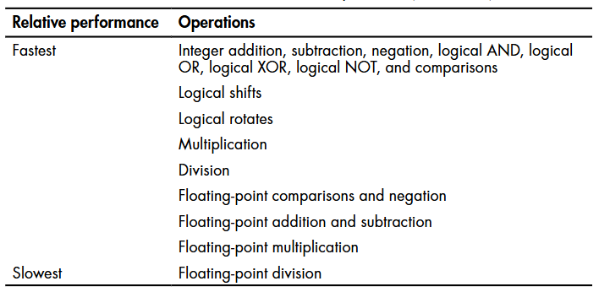
Оптимизация кода
К сожалению, мы не можем создать таблицу операторов, в которой указаны их относительные скорости. Производительность отдельного арифметического оператора зависит от конкретного процессора. Однако можно дать несколько общих рекомендаций

Slide 46
Оптимизация кода
Как было сказано компиляторы сами пытаются оптимизировать код
Чем выше уровень оптимизации, тем более радикальные изменения компилятор вносит в программу. Компиляторы могут применять только безопасные оптимизации. Это значит, что компилятор может изменять программу только так, чтобы это не изменило её поведение для всех входных данных (в некоторых случаях, плохой код ведёт к нарушению этого правила)
Нам, как программистам, нужно понимать, что существуют определённые характеристики кода, которые не позволят компилятору совершить оптимизацию. Мы их называем блокировщиками оптимизации

Slide 47
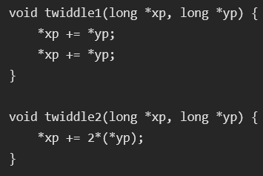
Оптимизация кода
Рассмотрим два типа блокировщиков оптимизации
Одним из них являются указатели. Компилятор не может точно знать, будут ли два указателя указывать на одну и ту же область памяти, и поэтому не выполняет некоторые оптимизации

Slide 48
Оптимизация кода
Функция twiddle2 выглядит более эффективной, она выполняет всего три запроса к памяти (прочитать *xp, прочитать *yp, записать *xp), в то время, как twiddle1 выполняет шесть запросов (четыре чтения и две записи)
Можно ожидать, что эти две функции имеют одинаковое поведение. Однако представьте, что xp и yp указывают на одну и ту же ячейку памяти. Тогда twiddle1 увеличит *xp в четыре раза, а twiddle2 – в три раза. Эти функции имеют разное поведение в некотором случае. По этой причине компилятор не посмеет трансформировать менее эффективную функцию в более эффективную

Slide 49
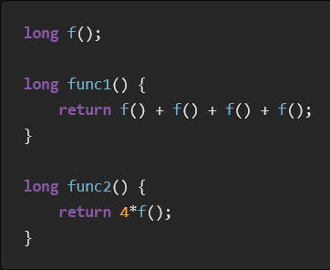
Оптимизация кода
Другой блокировщик оптимизации – вызов функций. Вообще, вызовы функций влекут накладные расходы, и нам нужно стараться их избегать

Slide 50
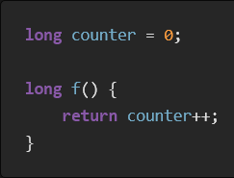
Оптимизация кода
Первая функция вызывает f четыре раза, когда вторая – только один раз. Мы ожидаем, что компилятор догадается и преобразует первую функцию во вторую. Но функция f может иметь побочные эффекты, она может изменять глобальное состояние
В этом cлучае func1 и func2 вернут разные результаты. Компилятору тяжело определить, имеет вызов функции побочные эффекты или нет. Когда он не может этого сделать, он рассчитывает на худшее и не выполняет оптимизацию

Slide 51
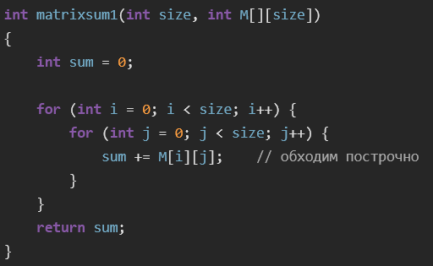
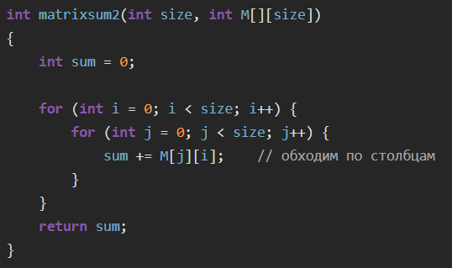
Оптимизация кода
Рассмотрим две функции, которые суммируют элементы матрицы. Они практически одинаковы, только первая функция обходит элементы матрицы построчно, а вторая – по столбцам

Slide 52
Оптимизация кода
Обе функции выполняют одно и то же количество инструкций процессора. Но первая функция выполняется в разы быстрее для больших матриц
Этот пример хорошо демонстрирует, что память тоже имеет значение. Если вы будете оценивать эффективность программ только в терминах количества выполняемых инструкций, вы можете писать очень медленные программы
Данные имеют важное свойство, которое мы называем локальностью. Когда мы работаем над данными, желательно чтобы они находились в памяти рядом. Обход матрицы по столбцам имеет плохую локальность, потому что матрица хранится в памяти построчно

Slide 53
Оптимизация кода
Как правило, программы с хорошей локальностью выполняются быстрее, чем программы с плохой локальностью
Локальность бывает двух типов. Когда мы обращаемся к одному и тому же месту в памяти много раз, это временнáя локальность. Когда мы обращаемся к данным, а потом обращаемся к другим данным, которые расположены в памяти рядом с первоначальными, это пространственная локальность

Slide 54
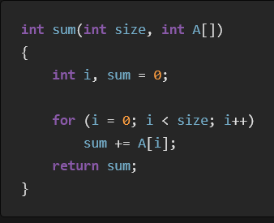
Оптимизация кода
В этой программе обращение к переменным sum и i происходит на каждой итерации цикла. Они имеют хорошую временную локальность и будут расположены в быстрых регистрах процессора. Элементы массива A имеют плохую временную локальность, потому что к каждому элементу мы обращаемся только по разу. Но зато они имеют хорошую пространственную локальность – тронув один элемент, мы затем трогаем элементы рядом с ним

Slide 55
Оптимизация кода
Когда процессор читает данные из памяти, он их копирует в свой кэш, удаляя при этом из кэша другие данные. Какие данные он выбирает для удаления тема сложная. Но результат в том, что если к каким-то данным обращаться часто, они имеют больше шансов оставаться в кэше
В этом выгода от временной локальности. Программе лучше работать с меньшим количеством переменных и обращаться к ним чаще

Slide 56
Оптимизация кода
Перемещение данных между уровнями иерархии осуществляется блоками определённого размера. К примеру, некоторый процессор перемещает данные между своими кэшами блоками размером в 64 байта. Рассмотрим конкретный пример. Мы выполняем программу на машине с вышеупомянутым процессором
У нас есть массив v, содержащий 8-байтовые элементы типа long. И мы последовательно обходим элементы этого массива в цикле. Когда мы читаем v[0], его нет в кэше, процессор считывает его из оперативной памяти в кэш блоком размером 64 байта. То есть в кэш отправляются элементы v[0]–v[7]. Далее мы обходим элементы v[1], v[2], ..., v[7]. Все они будут в кэше и доступ к ним мы получим быстро. Потом мы читаем элемент v[8], которого в кэше нет. Процессор копирует элементы v[8]–v[15] в кэш. Мы быстро обходим эти элементы, но не находим в кэше элемента v[16]. И так далее
Поэтому если вы читаете какие-то байты из памяти, а потом читаете байты рядом с ними, они наверняка будут в кэше. В этом выгода от пространственной локальности. Нужно стремиться на каждом этапе вычисления работать с данными, которые расположены в памяти рядом

Slide 57
Оптимизация кода
Советы по разработке программ:
Высокоуровневый дизайн. Выбирайте эффективные алгоритмы и структуры данных. Никакой компилятор не заменит плохие алгоритмы или структуры данных на хорошие
Базовые принципы кодирования. Избегайте блокировщиков оптимизации, чтобы помочь компилятору генерировать эффективный код. Избавьтесь от ненужных вызовов функций. Если возможно, вынесите вычисления за пределы цикла. Избавьтесь от ненужных запросов к памяти. Введите временные переменные для хранения промежуточных результатов

Slide 58
Оптимизация кода
Советы по разработке программ:
Низкоуровневая оптимизация. Применяйте раскрутку циклов, чтобы уменьшить накладные расходы на цикл. Задействуйте параллелизм на уровне инструкций, используя несколько аккумуляторов и реассоциацию. Пишите инструкции if-else в функциональном стиле, чтобы компилятор мог использовать условную передачу данных
Сконцентрируйте ваше внимание на внутренних циклах. Именно там происходит наибольший объём вычислений и обращений к памяти
Постарайтесь максимизировать пространственную локальность, читая объекты из памяти последовательно, в том порядке, в котором они в ней расположены
Постарайтесь максимизировать временную локальность, используя объекты данных как можно чаще после того, как они были прочитаны из памяти

Slide 59
Системное программирование
Лекция 16
Оптимизация кода

